Slide 1
NP задачи
Задача коммивояжёра
Муравьиный алгоритм

Slide 2
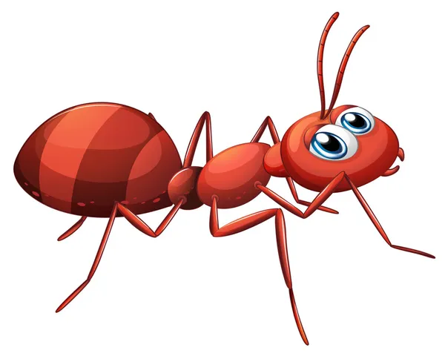
Муравьиный алгоритм
Муравьиный алгоритм (алгоритм оптимизации подражанием муравьиной колонии, англ. ant colony optimization, ACO) — один из эффективных полиномиальных алгоритмов для нахождения приближённых решений задачи коммивояжёра, а также решения аналогичных задач поиска маршрутов на графах. Суть подхода заключается в анализе и использовании модели поведения муравьёв, ищущих пути от колонии к источнику питания, и представляет собой метаэвристическую оптимизацию. Первая версия алгоритма, предложенная доктором наук Марко Дориго в 1992 году, была направлена на поиск оптимального пути в графе.
История
1959 — Пьер-Поль Грассе изложил теорию стигмергии, чтобы объяснить поведение колонии термитов;
1983 — Денеборг и его коллеги проанализировали коллективное поведение муравьёв;
1988 — Мэйсон и Мандерский опубликовали статью о «самоорганизации» среди муравьёв;
1989 — работа Арона, Госса, Денерборга и Пастелеса «коллективное поведение аргентинских муравьёв», которая дала идею алгоритма муравьиной колонии;
1989 — реализация модели поведения в поисках питания Эблингом и его коллегами[;
1991 — М. Дориго предложил понятие «муравьиная система» в своей докторской диссертации (которая была опубликована в 1992 году).
2001 — IREDA и его сотрудники опубликовали первый многоцелевой алгоритм
2002 — первое применение в разработке графики, байесовские сети;
2002 — Бьянки и её коллеги предложили первый стохастический алгоритм;
2004 — Злочин и Дориго показывают, что некоторые алгоритмы эквивалентны: стохастического градиентного спуска, перекрёстной энтропии и алгоритмы для оценки распределения;
2005 — первые применения при решении проблемы сворачивания белка.

Slide 3
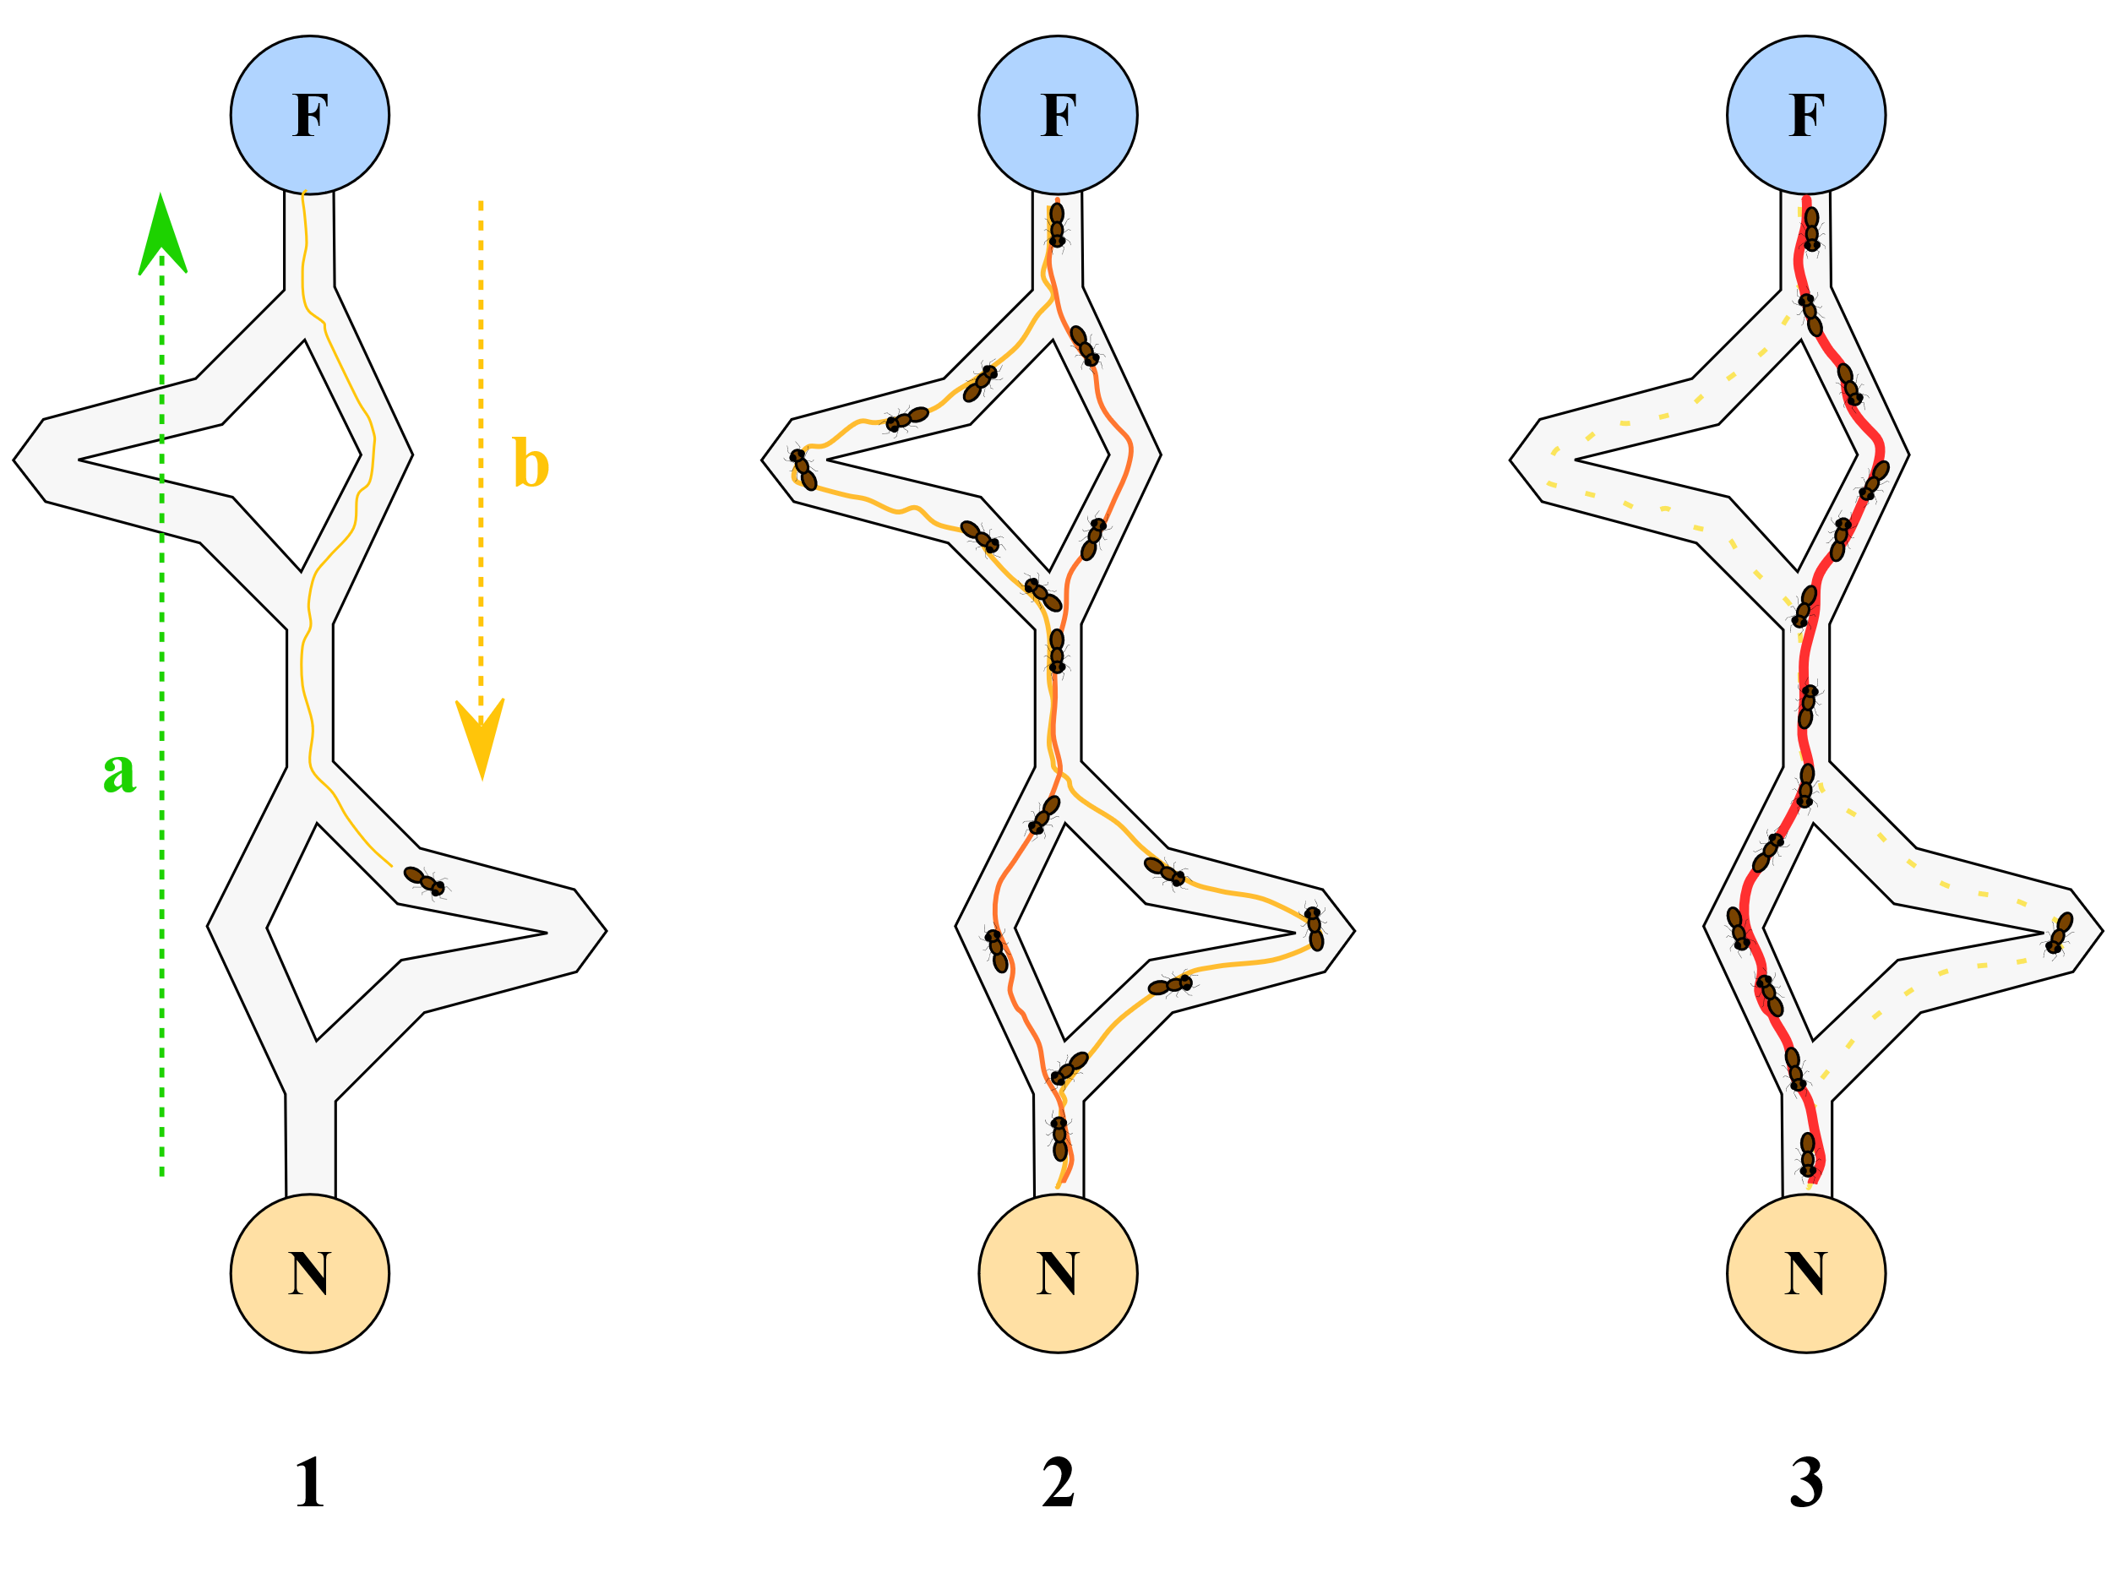
Муравьиный алгоритм

Slide 4
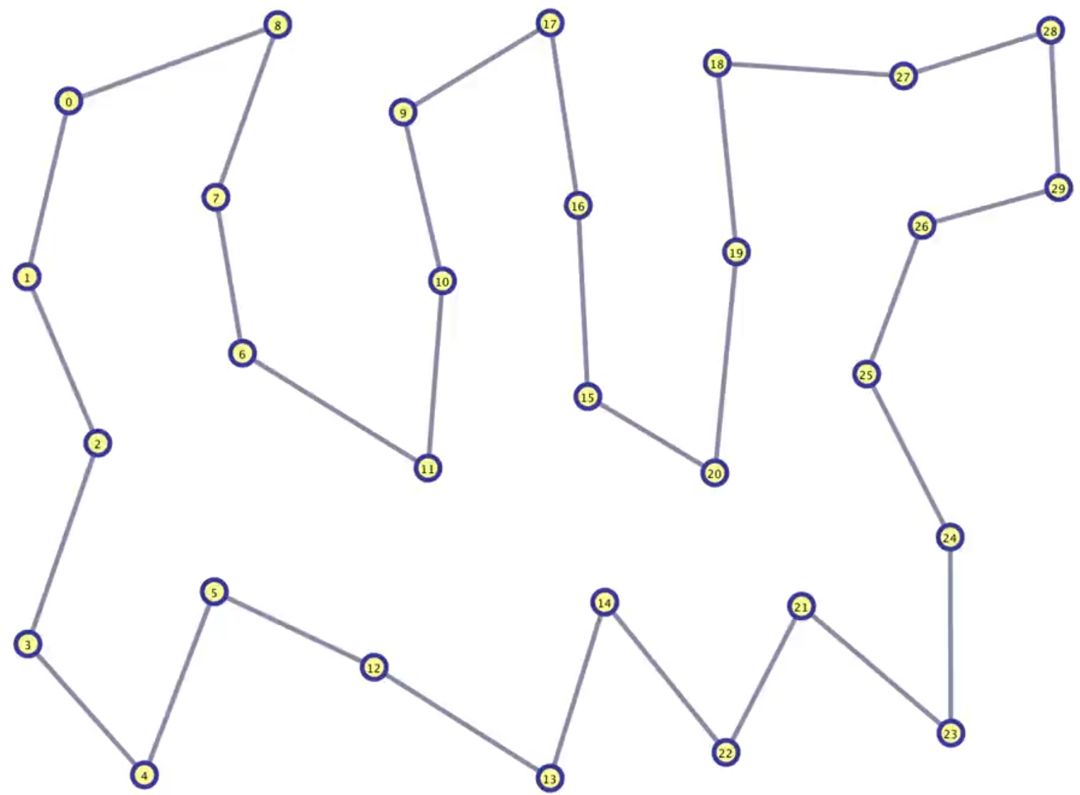
Муравьиный алгоритм

Slide 5
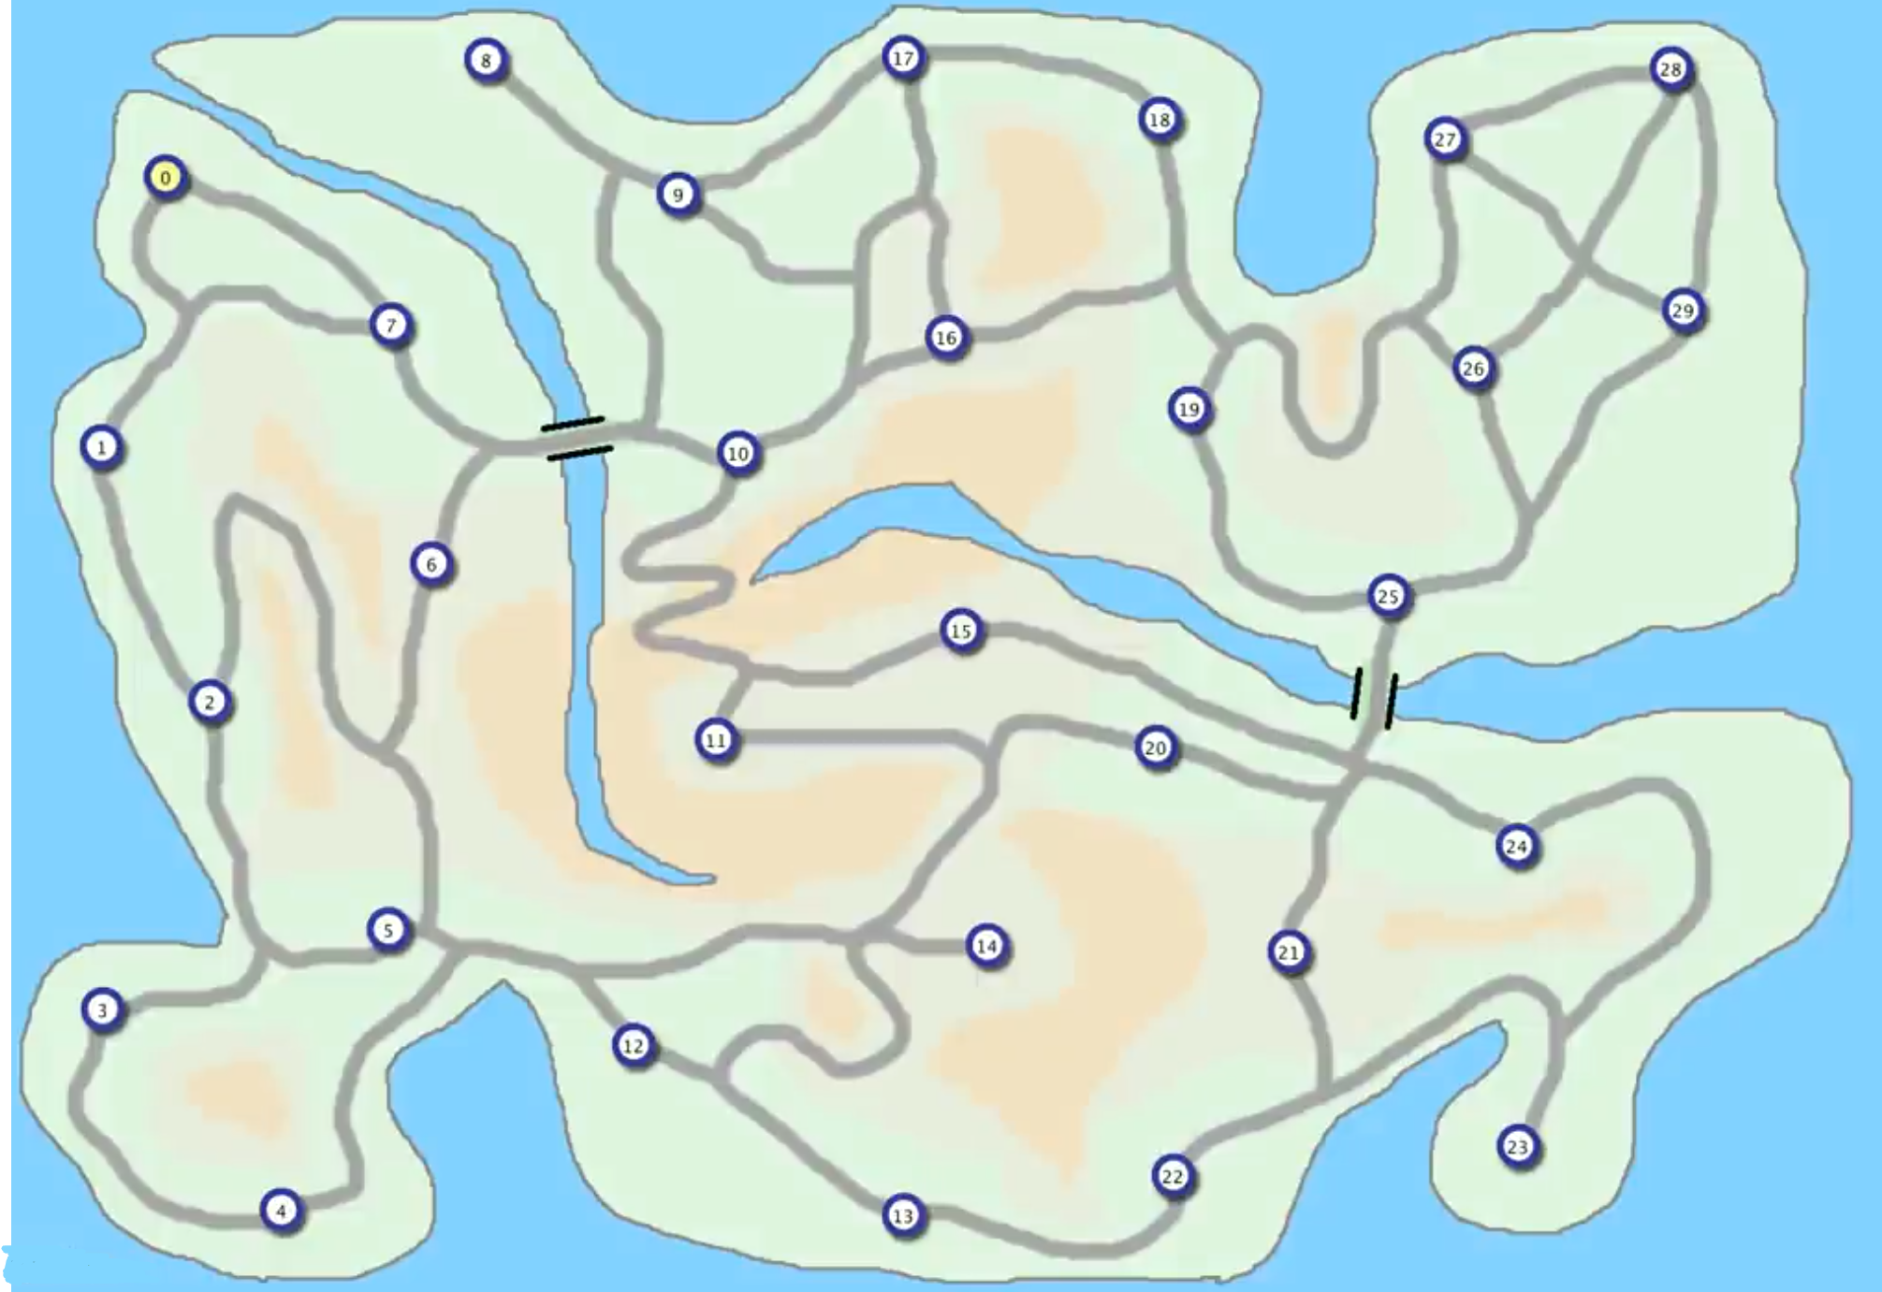
Муравьиный алгоритм

Slide 6
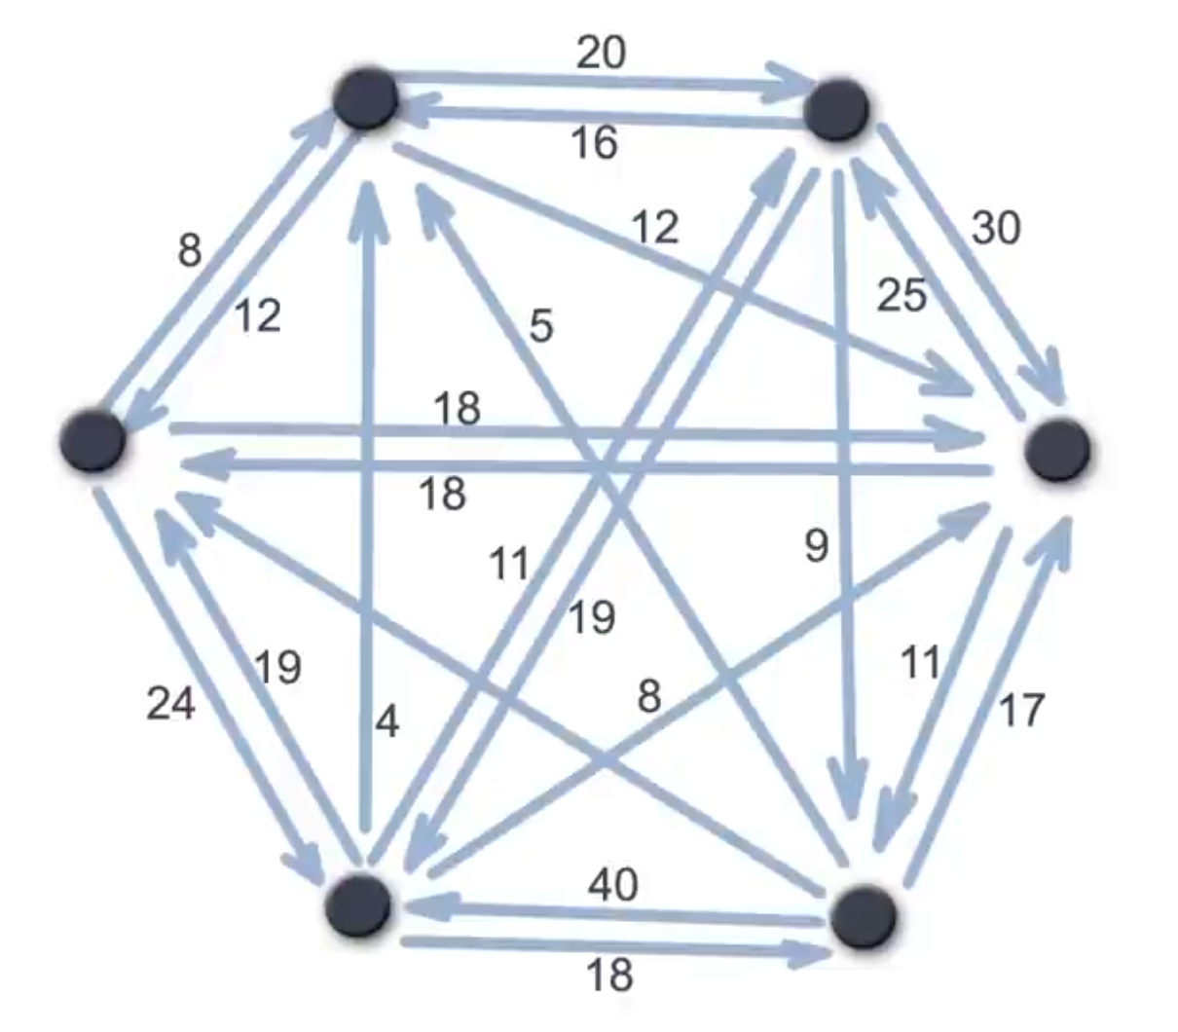
Муравьиный алгоритм

Slide 7
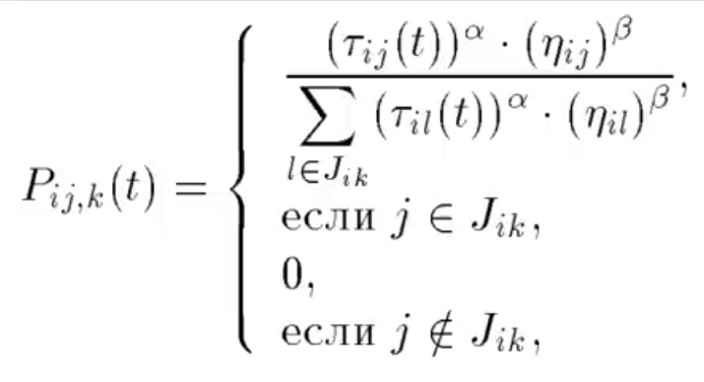
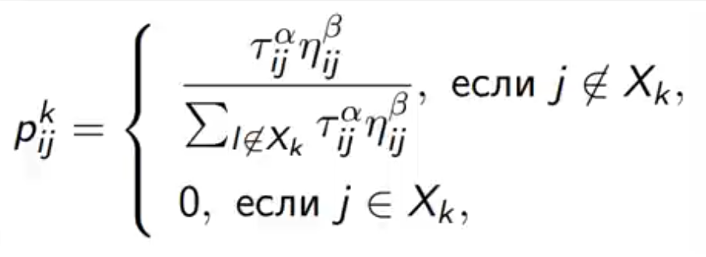
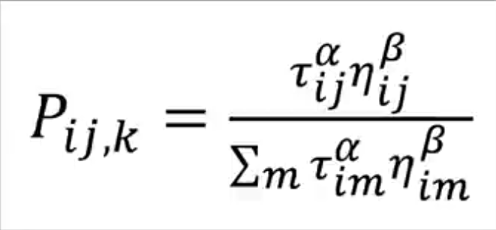
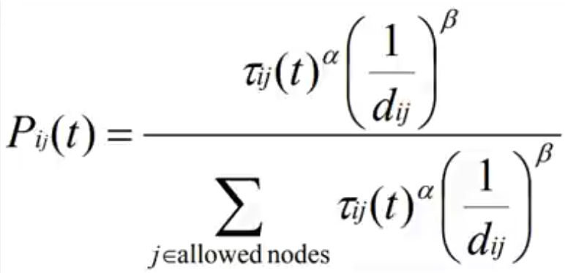
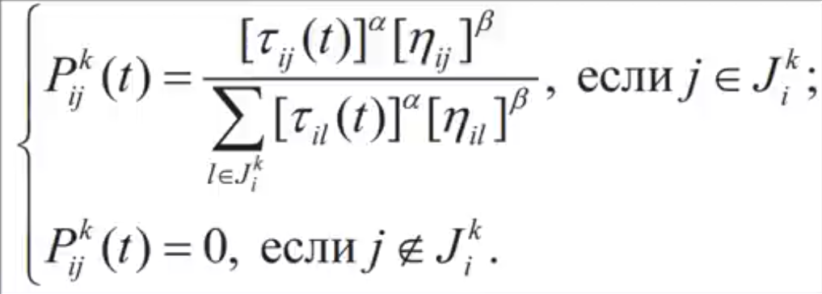
Муравьиный алгоритм

Slide 8
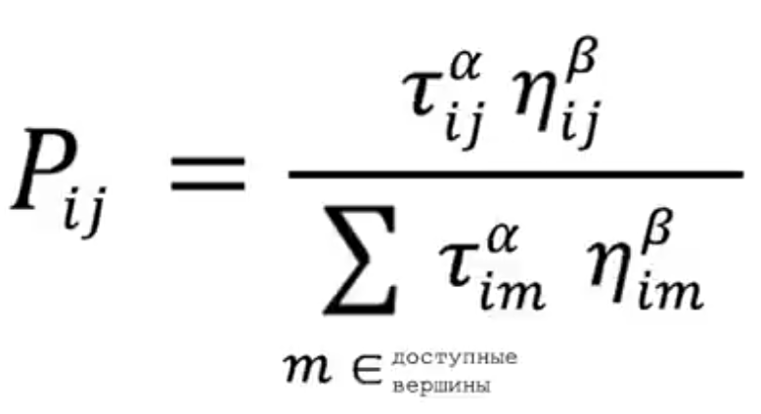
Муравьиный алгоритм

Slide 9
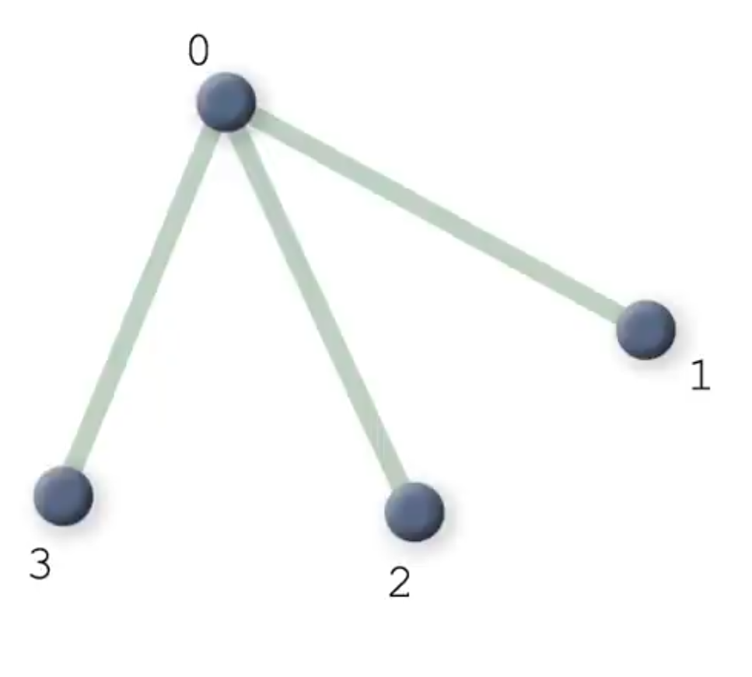
Муравьиный алгоритм

Slide 10
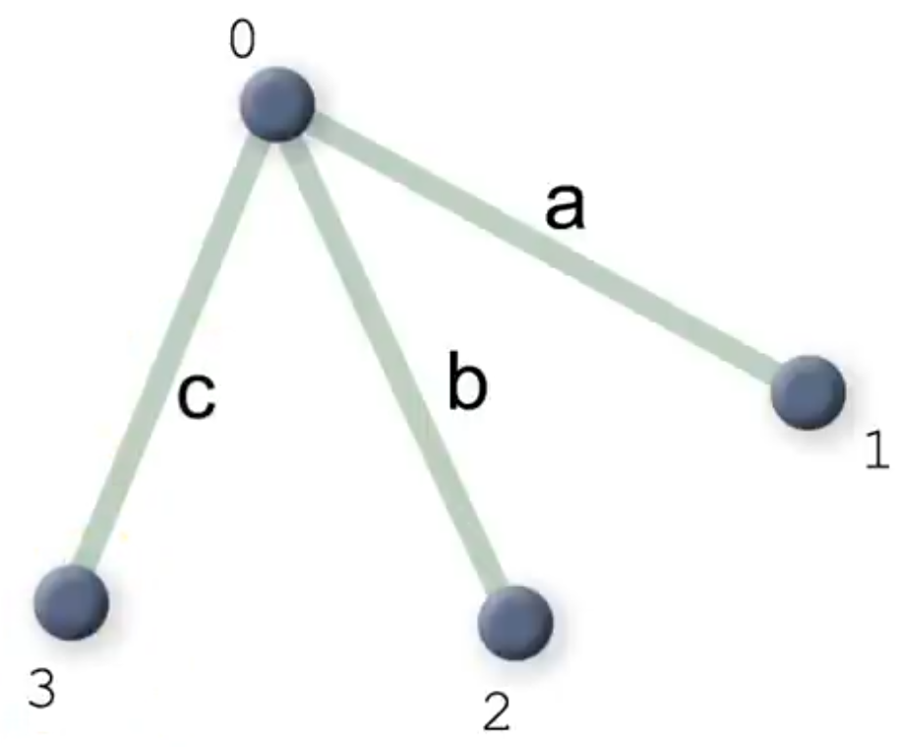
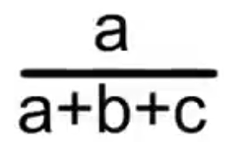
Муравьиный алгоритм

Slide 11
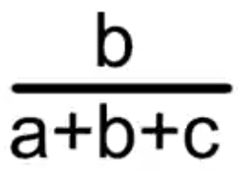
Муравьиный алгоритм

Slide 12
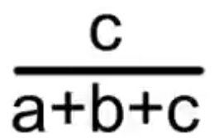
Муравьиный алгоритм

Slide 13
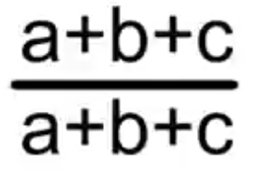
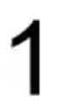

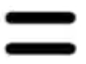
Муравьиный алгоритм

Slide 14
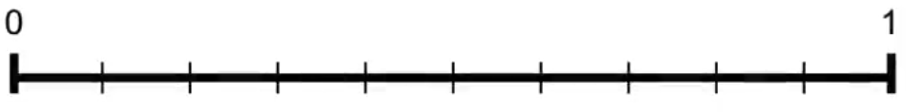
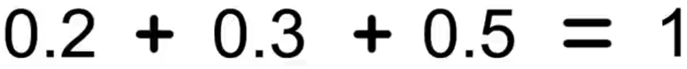
Муравьиный алгоритм

Slide 15
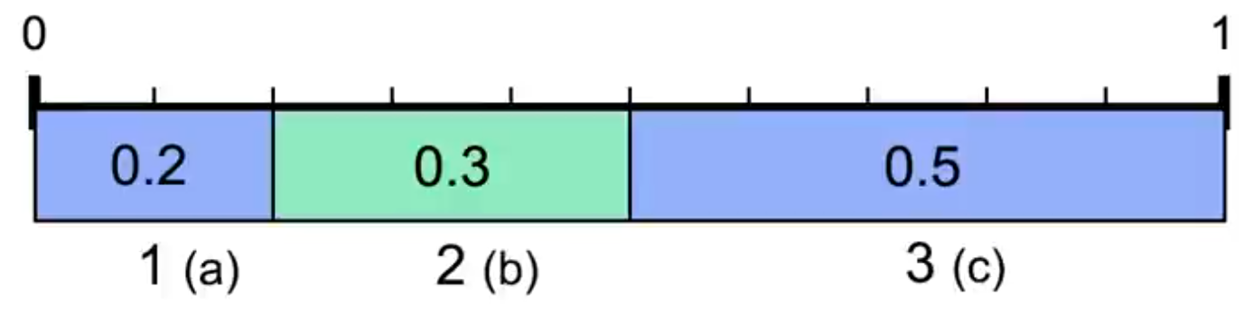
Муравьиный алгоритм

Slide 16
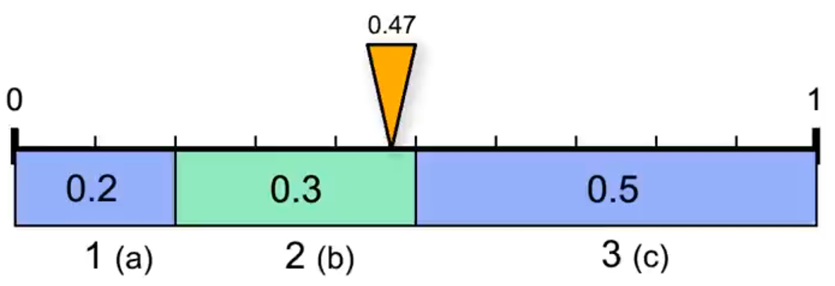
Муравьиный алгоритм

Slide 17
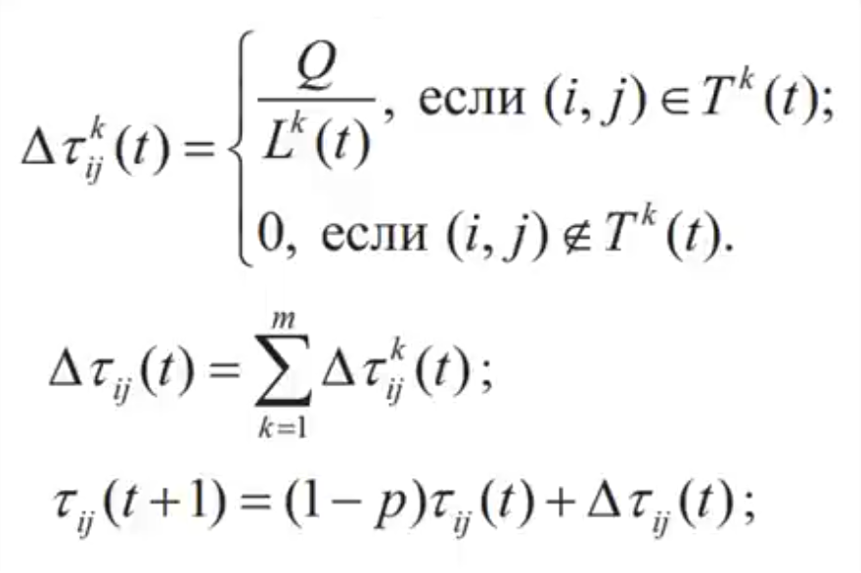
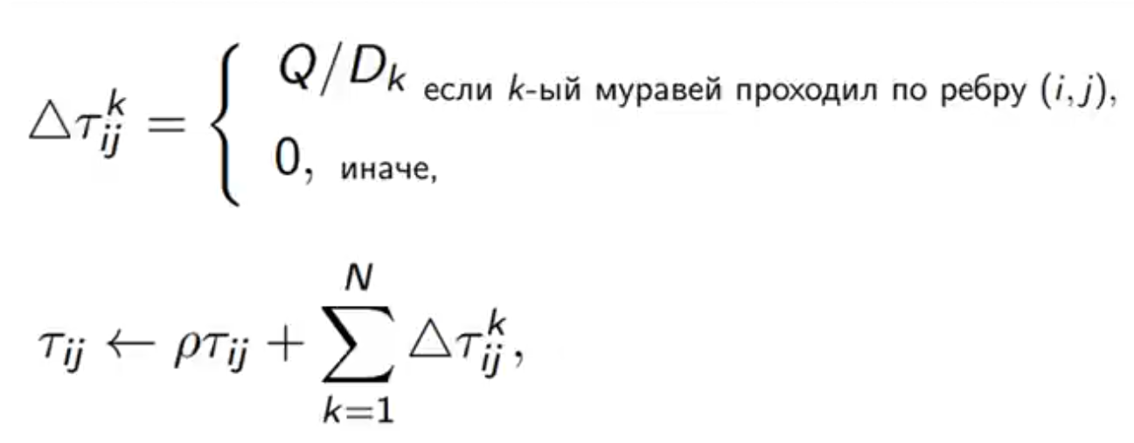
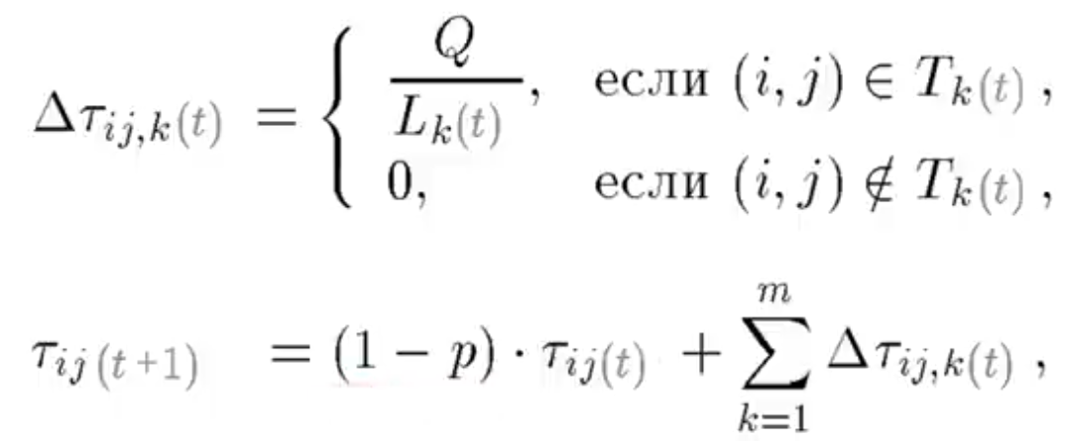
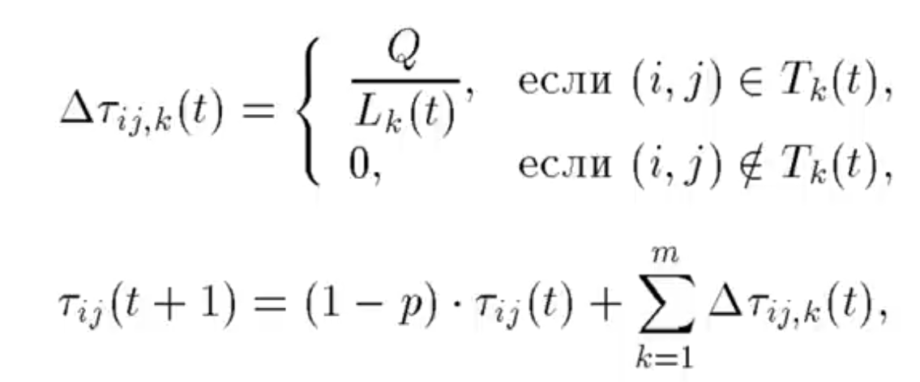
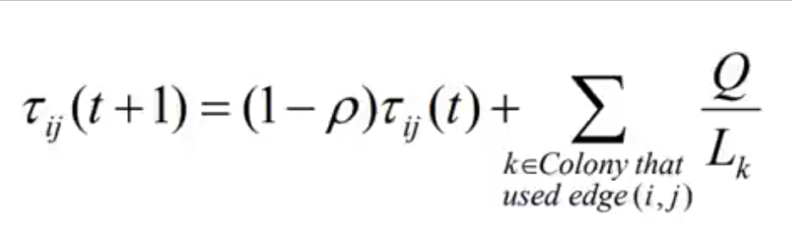
Муравьиный алгоритм

Slide 18
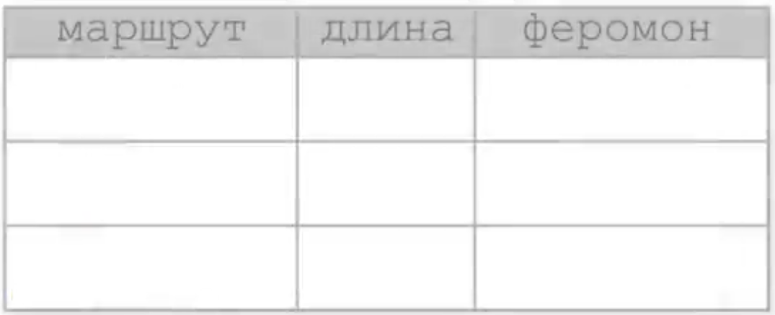
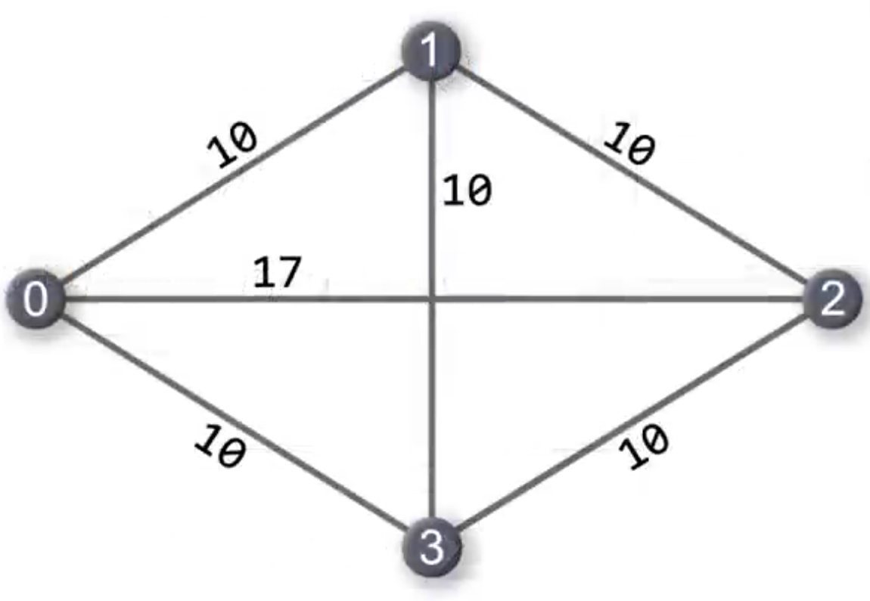
Муравьиный алгоритм

Slide 19
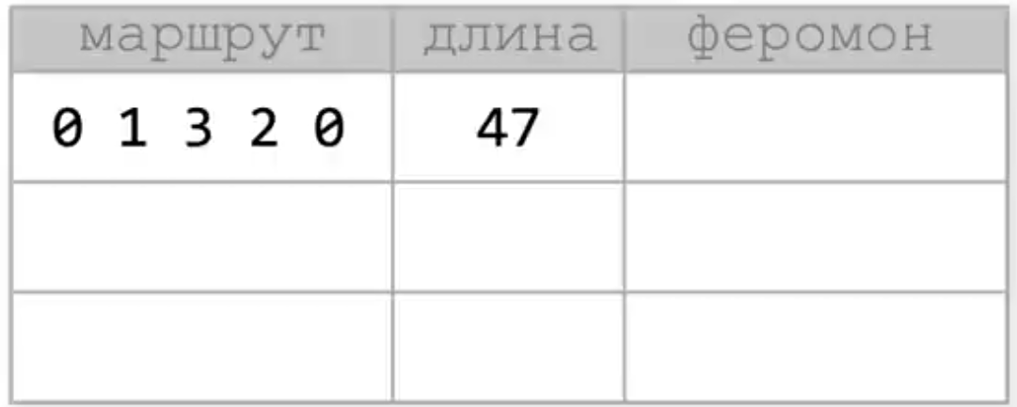
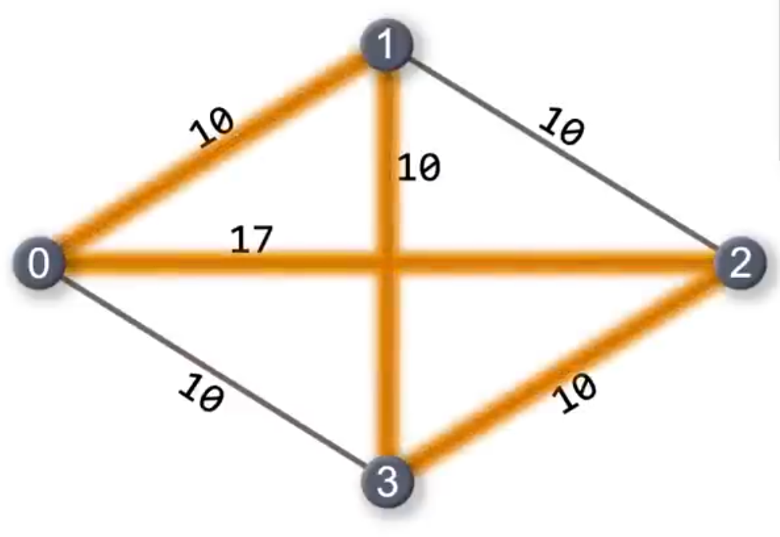
Муравьиный алгоритм

Slide 20
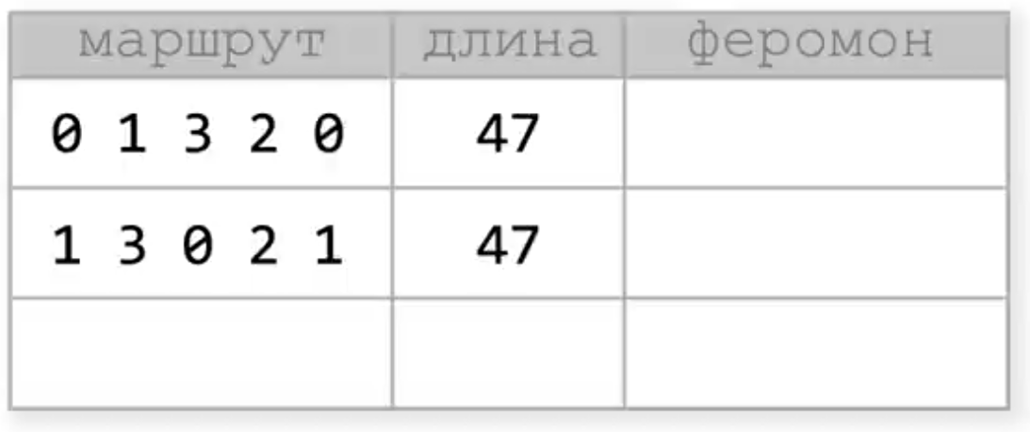
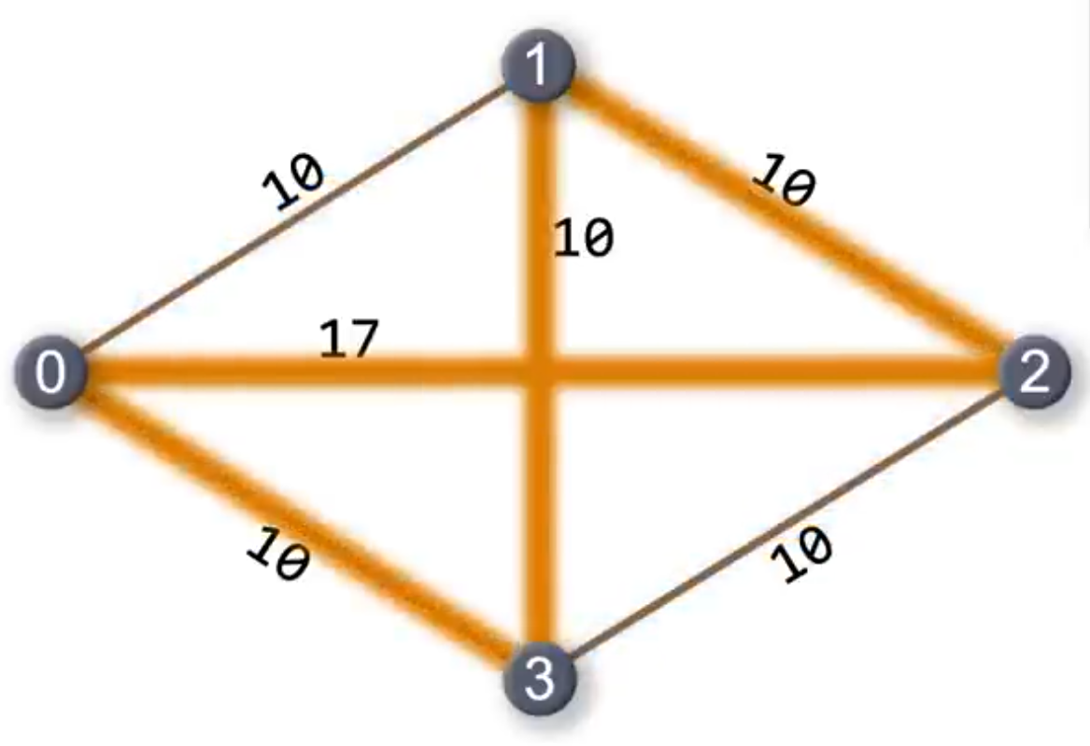
Муравьиный алгоритм

Slide 21
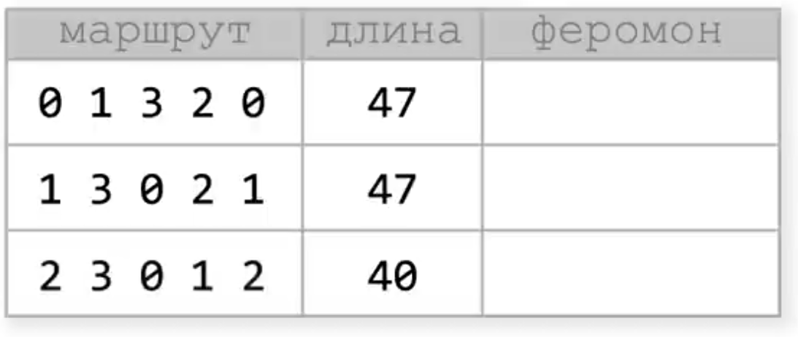
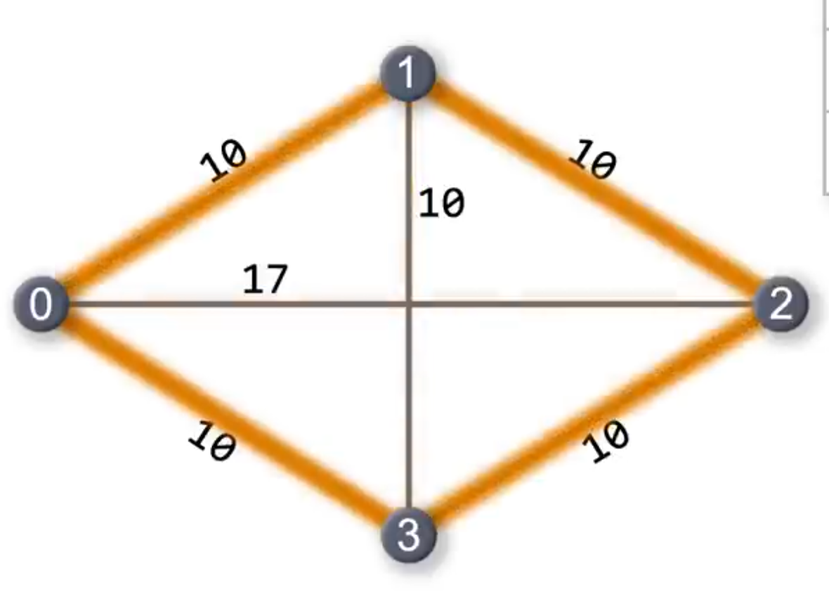
Муравьиный алгоритм

Slide 22
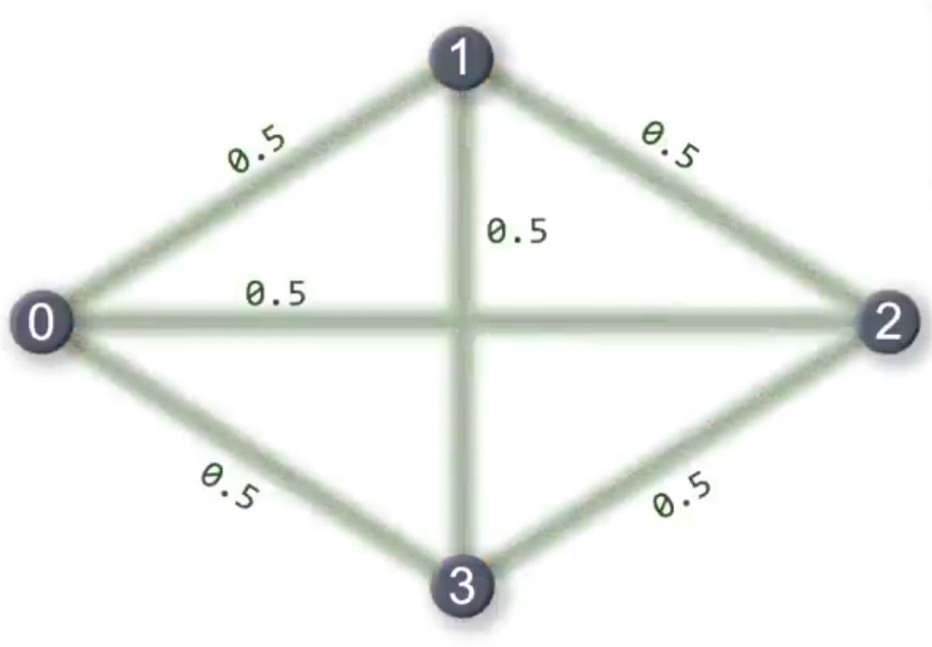
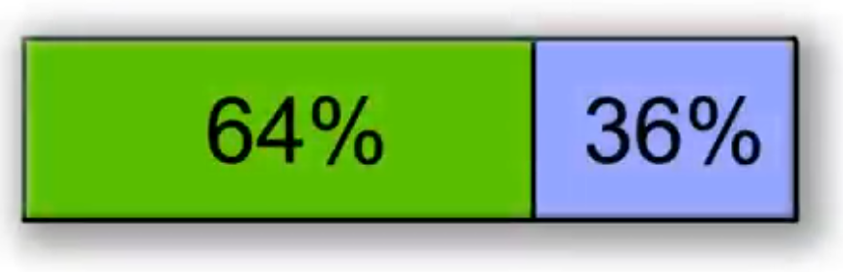
Муравьиный алгоритм

Slide 23
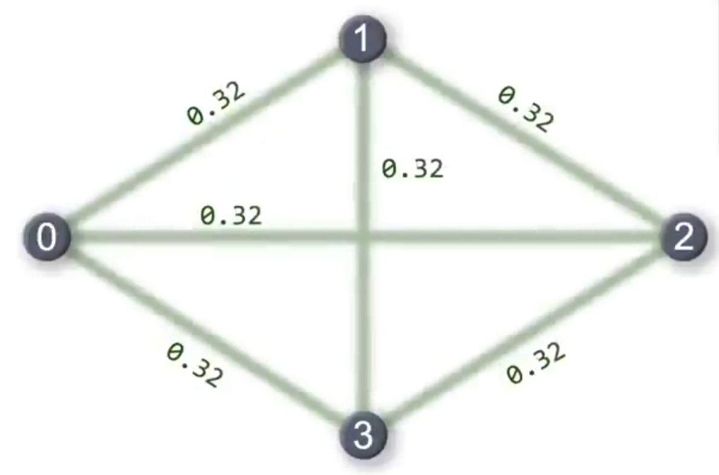
Муравьиный алгоритм

Slide 24
Муравьиный алгоритм

Slide 25
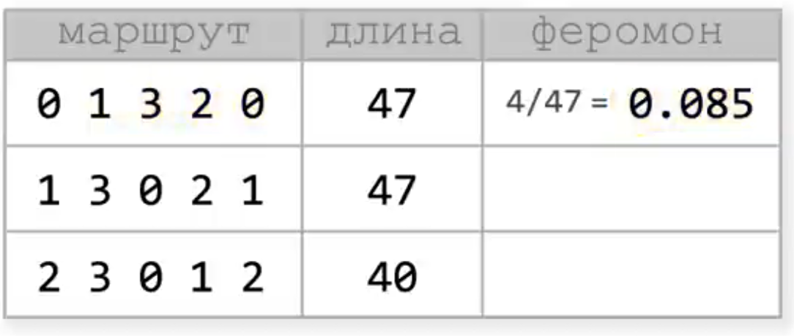
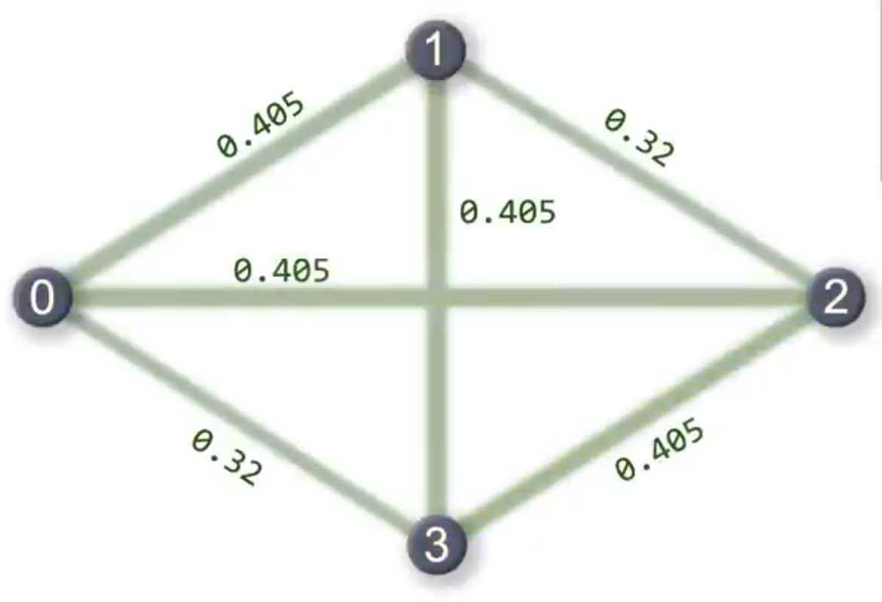
Муравьиный алгоритм

Slide 26
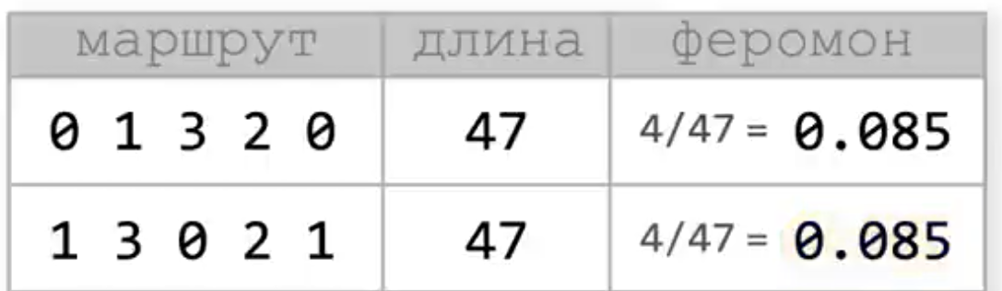
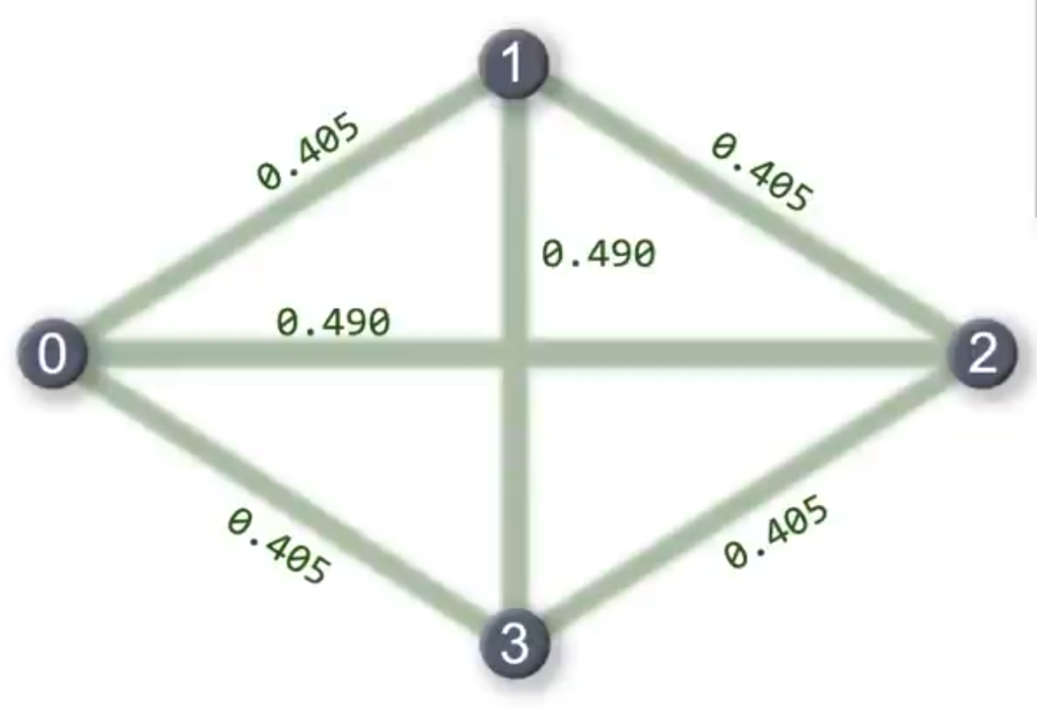
Муравьиный алгоритм

Slide 27
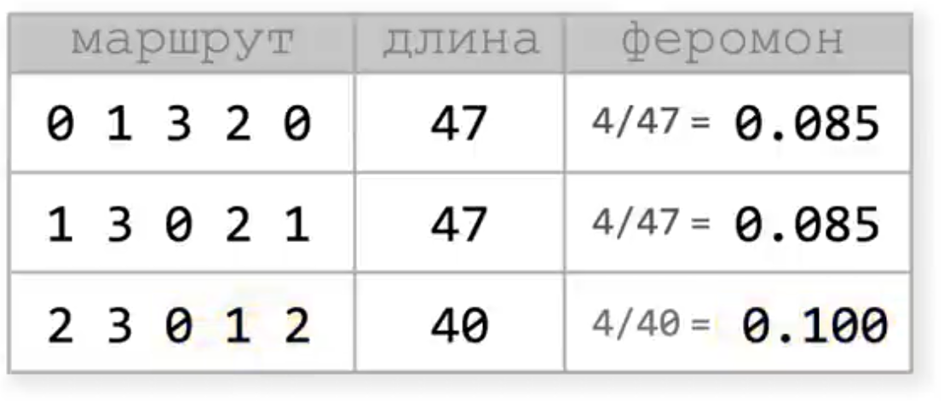
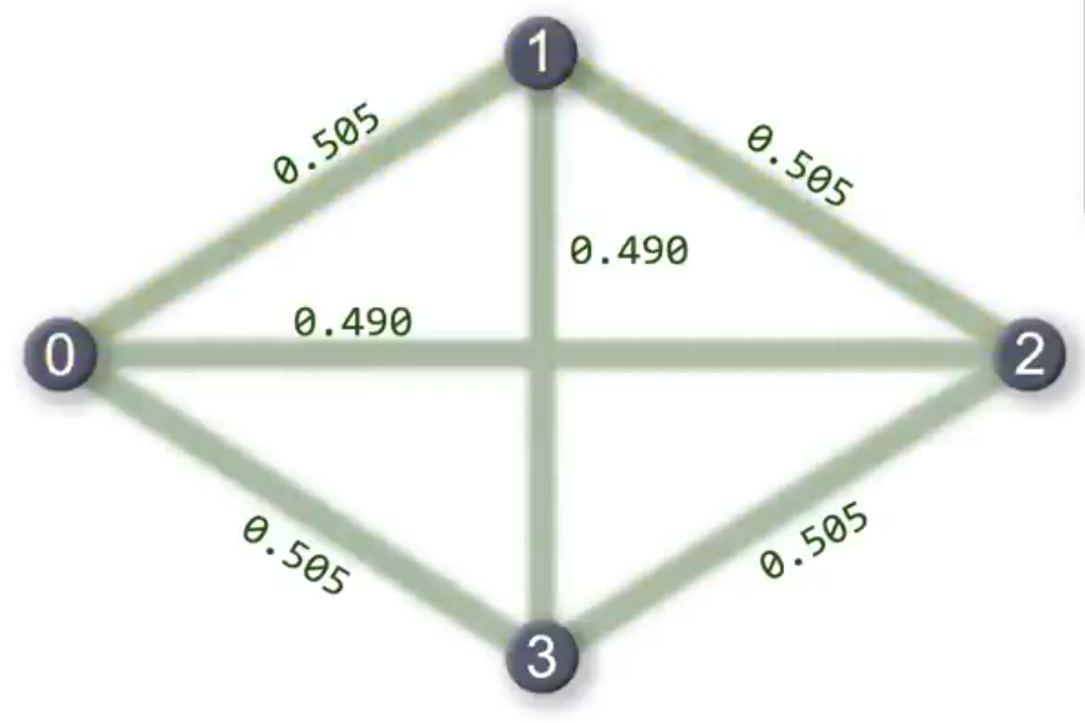
Муравьиный алгоритм

Slide 28
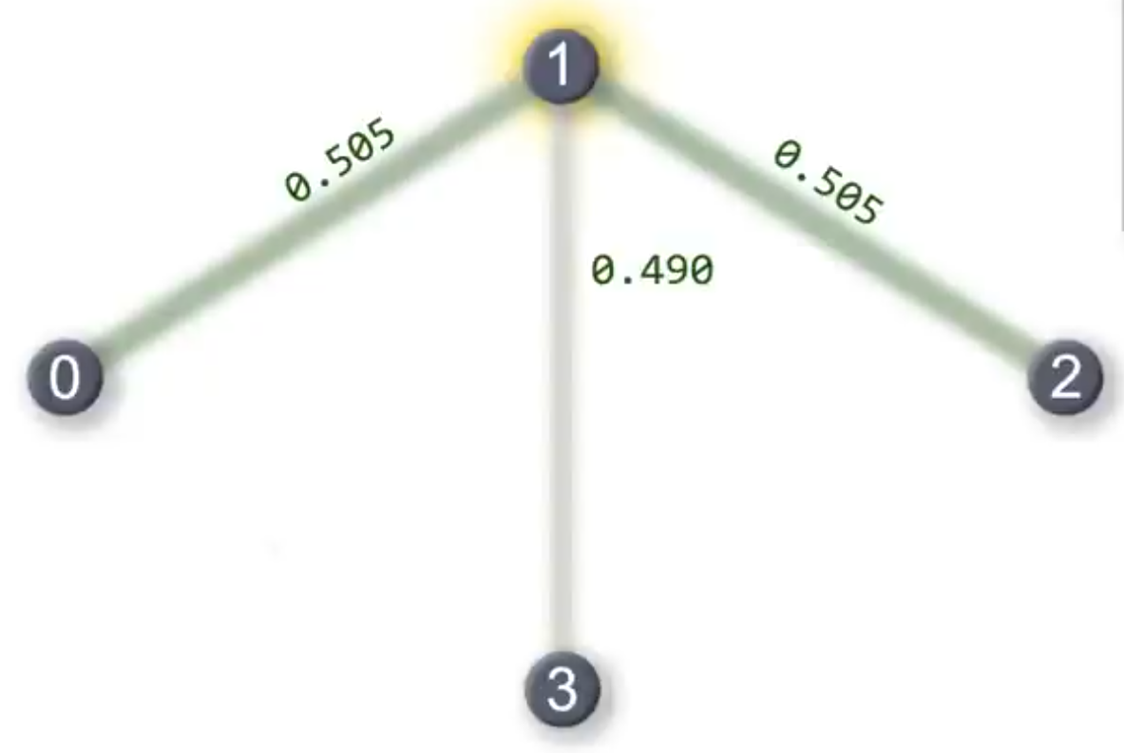
Муравьиный алгоритм

Slide 29
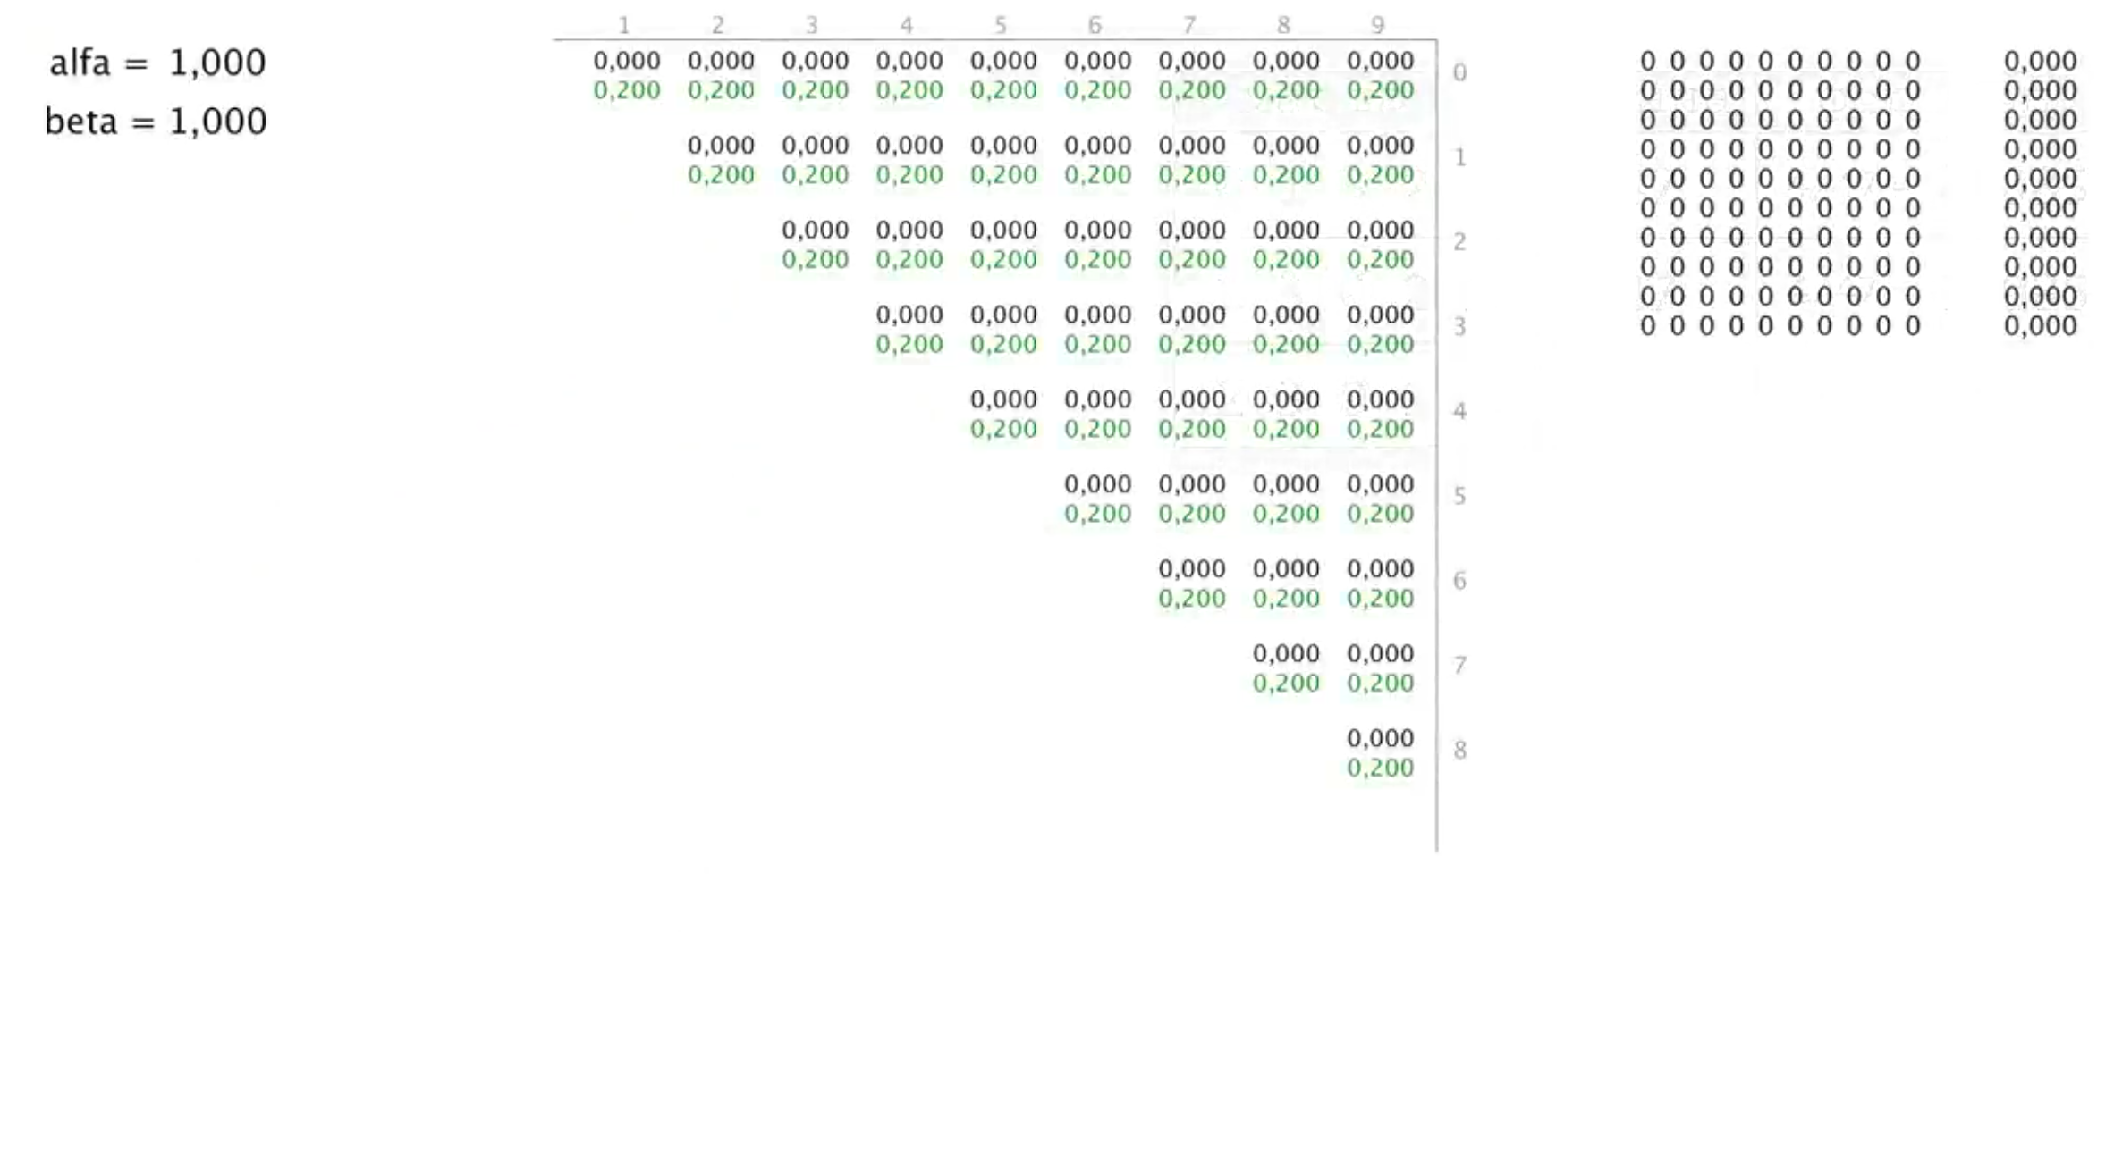
Муравьиный алгоритм

Slide 30
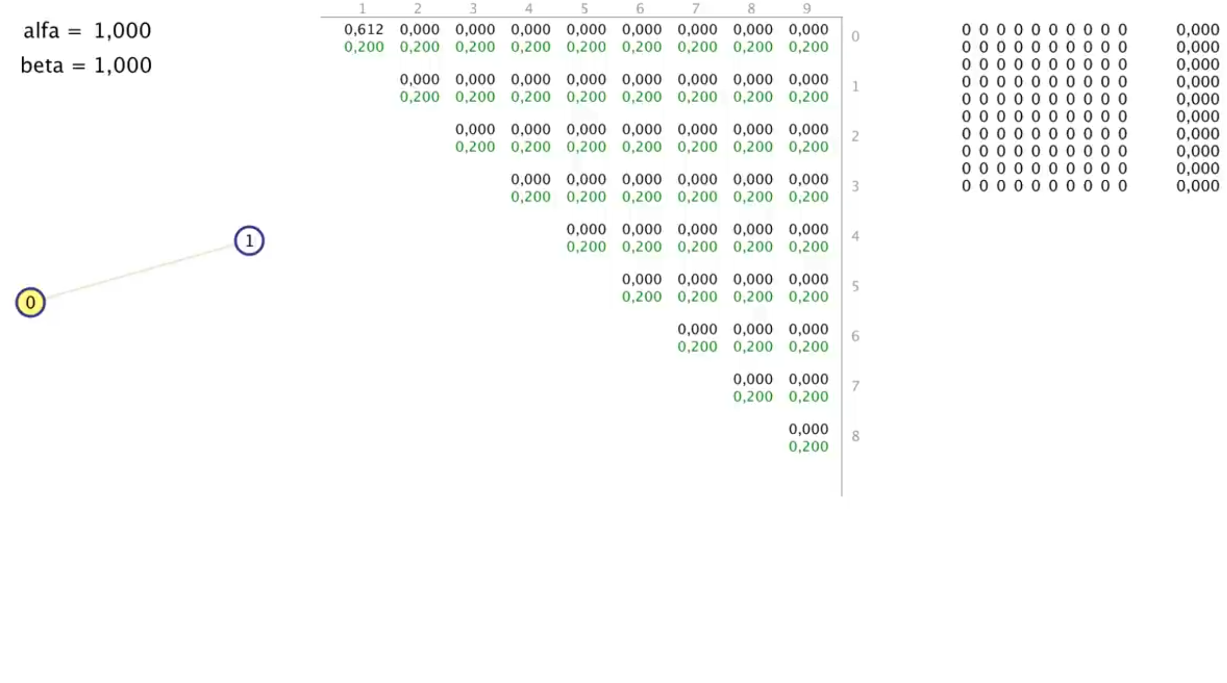
Муравьиный алгоритм

Slide 31
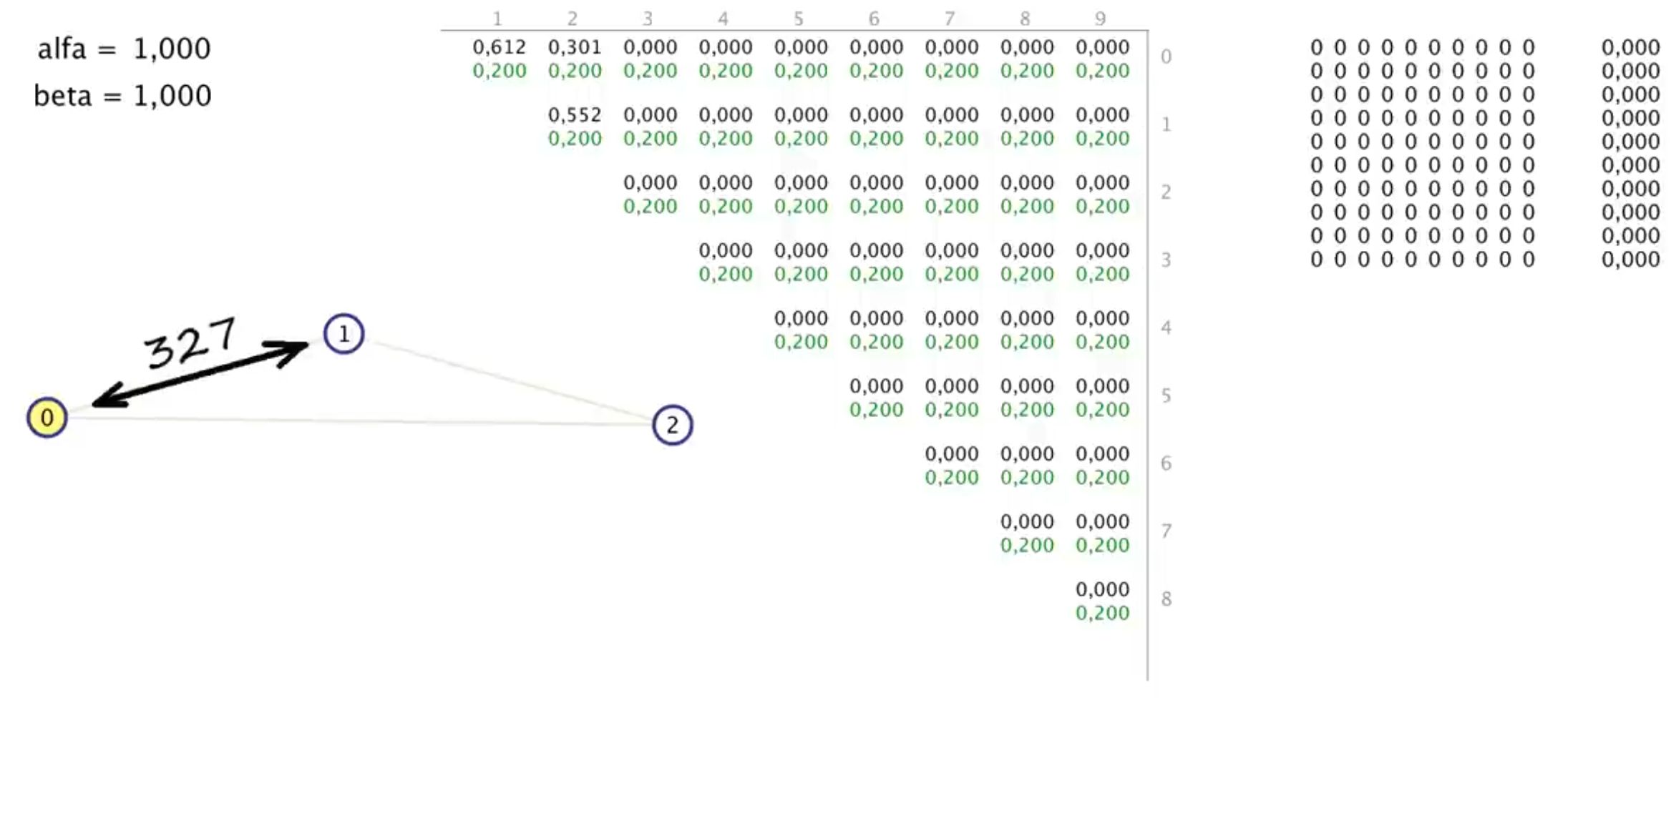
Муравьиный алгоритм

Slide 32
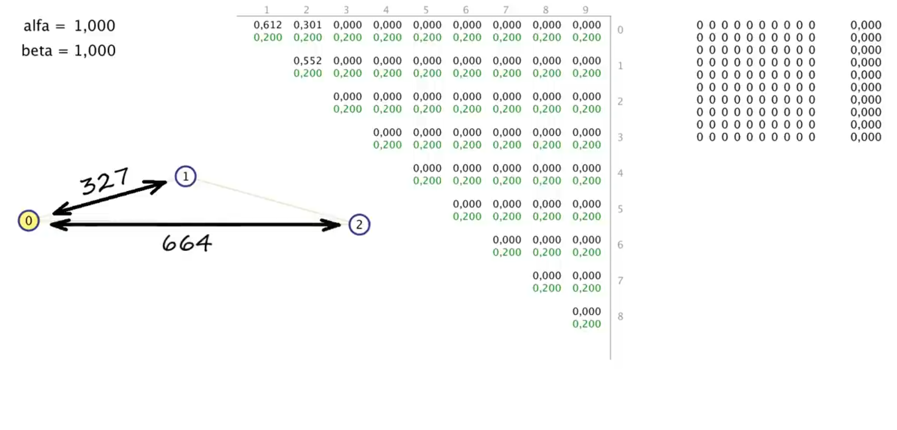
Муравьиный алгоритм

Slide 33

Муравьиный алгоритм

Slide 34

Муравьиный алгоритм

Slide 35

Муравьиный алгоритм

Slide 36

Муравьиный алгоритм
Муравьиный алгоритм

Slide 37
Муравьиный алгоритм

Slide 38

Муравьиный алгоритм

Slide 39

Муравьиный алгоритм

Slide 40

Муравьиный алгоритм

Slide 41

Муравьиный алгоритм

Slide 42

Муравьиный алгоритм

Slide 43

Муравьиный алгоритм

Slide 44

Муравьиный алгоритм

Slide 45

Муравьиный алгоритм

Slide 46

Муравьиный алгоритм

Slide 47

Муравьиный алгоритм

Slide 48

Муравьиный алгоритм

Slide 49

Муравьиный алгоритм

Slide 50

Муравьиный алгоритм

Slide 51

Муравьиный алгоритм

Slide 52

Муравьиный алгоритм

Slide 53

Муравьиный алгоритм

Slide 54

Муравьиный алгоритм

Slide 55

Муравьиный алгоритм

Slide 56

Муравьиный алгоритм

Slide 57

Муравьиный алгоритм

Slide 58

Муравьиный алгоритм

Slide 59

Муравьиный алгоритм

Slide 60

Муравьиный алгоритм

Slide 61

Муравьиный алгоритм

Slide 62

Муравьиный алгоритм

Slide 63

Муравьиный алгоритм

Slide 64

Муравьиный алгоритм

Slide 65

Муравьиный алгоритм

Slide 66

Муравьиный алгоритм

Slide 67

Муравьиный алгоритм

Slide 68

Муравьиный алгоритм

Slide 69

Муравьиный алгоритм

Slide 70

Муравьиный алгоритм

Slide 71

Муравьиный алгоритм

Slide 72

Муравьиный алгоритм

Slide 73

Муравьиный алгоритм

Slide 74

Муравьиный алгоритм

Slide 75

Муравьиный алгоритм

Slide 76

Муравьиный алгоритм

Slide 77

Муравьиный алгоритм

Slide 78

Муравьиный алгоритм

Slide 79

Муравьиный алгоритм

Slide 80

Муравьиный алгоритм. Прошло 4 итерации

Slide 81
Муравьиный алгоритм
Вариации алгоритма
Элитарная муравьиная система
Из общего числа муравьёв выделяются так называемые «элитные муравьи». По результатам каждой итерации алгоритма производится усиление лучших маршрутов путём прохода по данным маршрутам элитных муравьёв и, таким образом, увеличение количества феромонов на данных маршрутах. В такой системе количество элитных муравьёв является дополнительным параметром, требующим определения. Так, для слишком большого числа элитных муравьёв алгоритм может «застрять» на локальных экстремумах.
MMAS (Max-Min муравьиная система)
Добавляются граничные условия на количество феромонов (τ_{min},τ_{max}). Феромоны откладываются только на глобально лучших или лучших в итерации путях. Все рёбра инициализируются значением τ_{max}.
Ранговая муравьиная система (ASrank)
Все решения ранжируются по степени их пригодности. Количество откладываемых феромонов для каждого решения взвешено так, что более подходящие решения получают больше феромонов, чем менее подходящие.
Длительная ортогональная колония муравьёв (COAC)
Механизм отложения феромонов COAC позволяет муравьям искать решения совместно и эффективно. Используя ортогональный метод, муравьи в выполнимой области могут исследовать их выбранные области быстро и эффективно, с расширенной способностью глобального поиска и точностью.
Ортогональный метод планирования и адаптивный метод регулирования радиуса могут также быть расширены на другие алгоритмы оптимизации для получения более широких преимуществ в решении практических проблем.

